Slide 1
Natjecanje u disciplini Agro

Slide 2
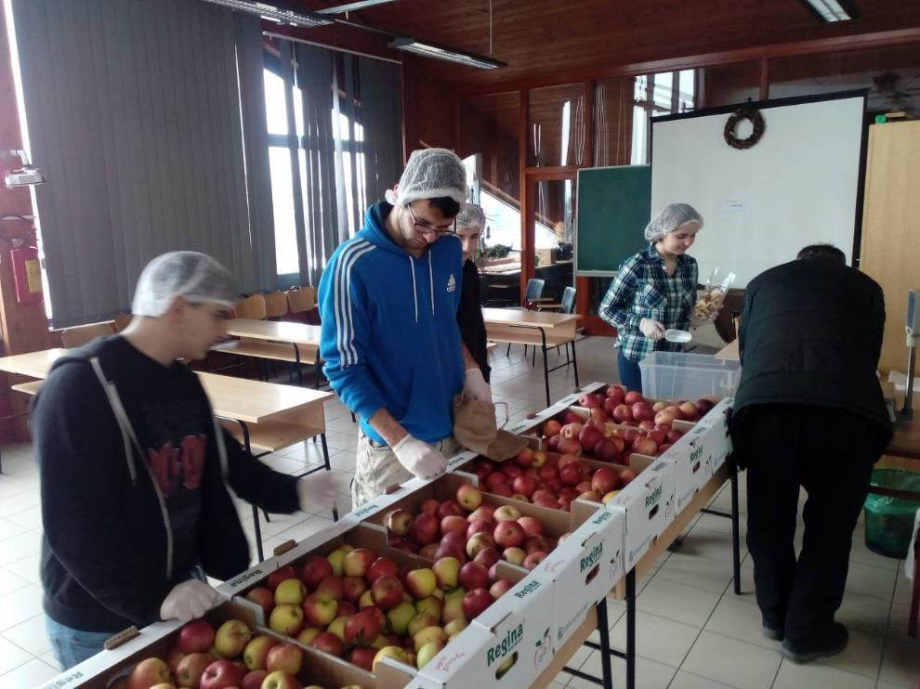
Pakiranje jabuka

Slide 3
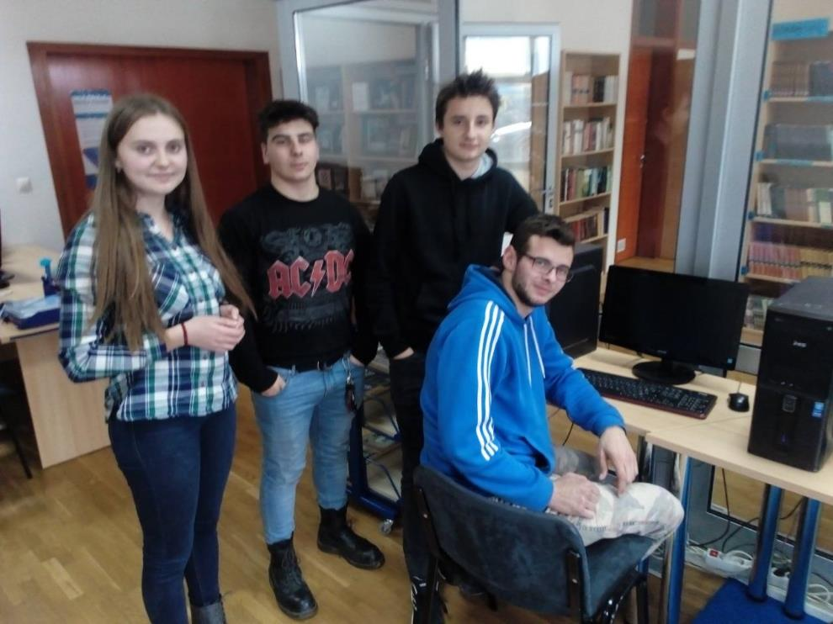
Obrada podataka

Slide 4
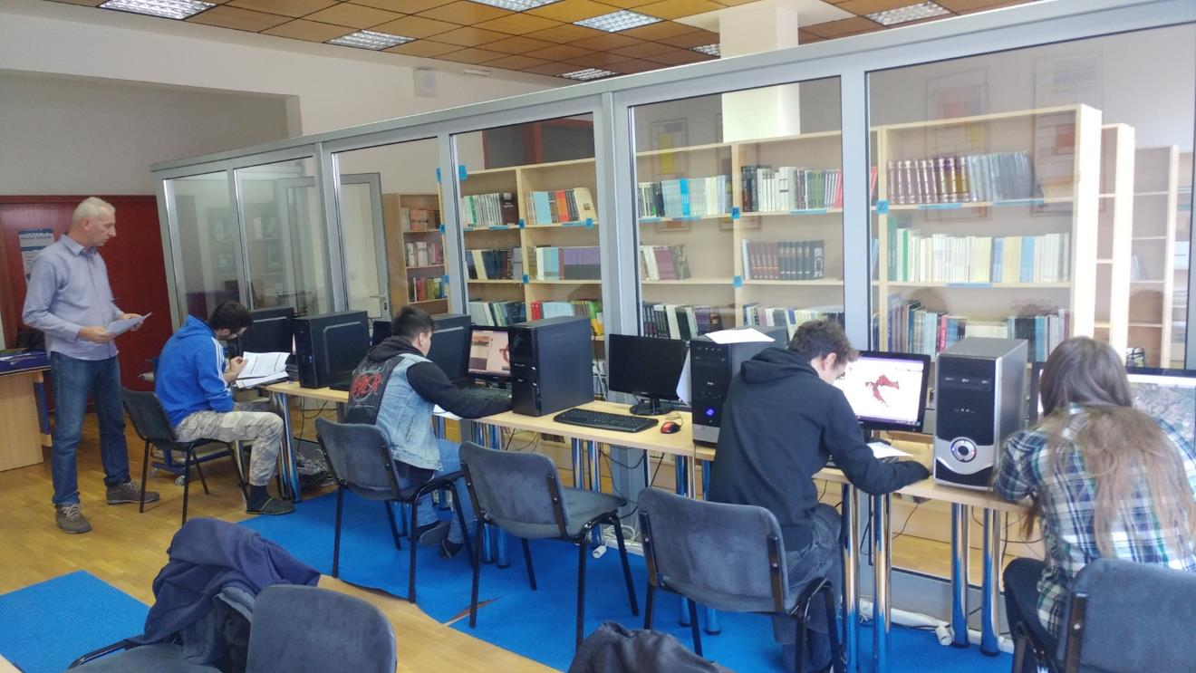
Izrada prezentacije

Slide 5
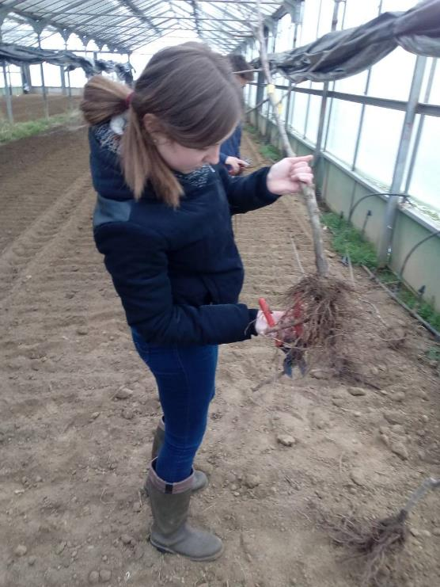
Pregled sadnice

Slide 6
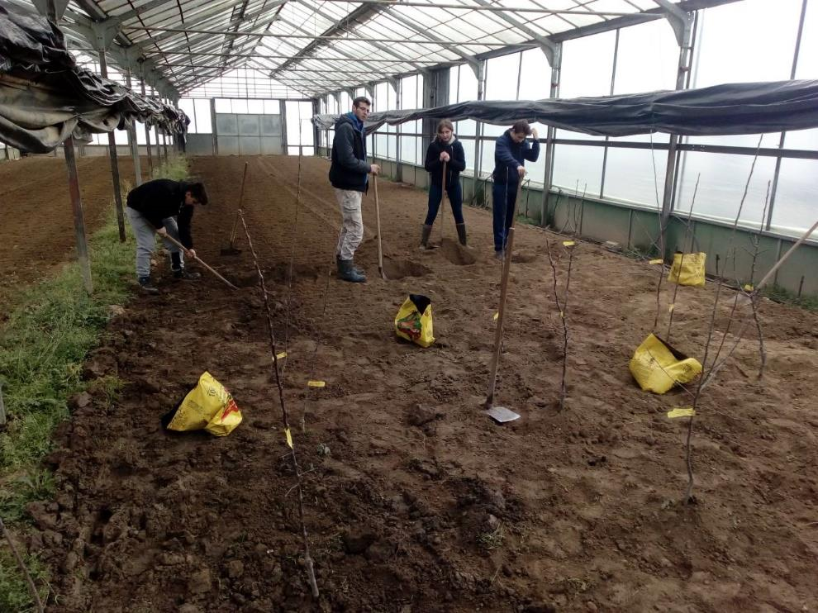
Planiranje prostora za sadnju

Slide 7
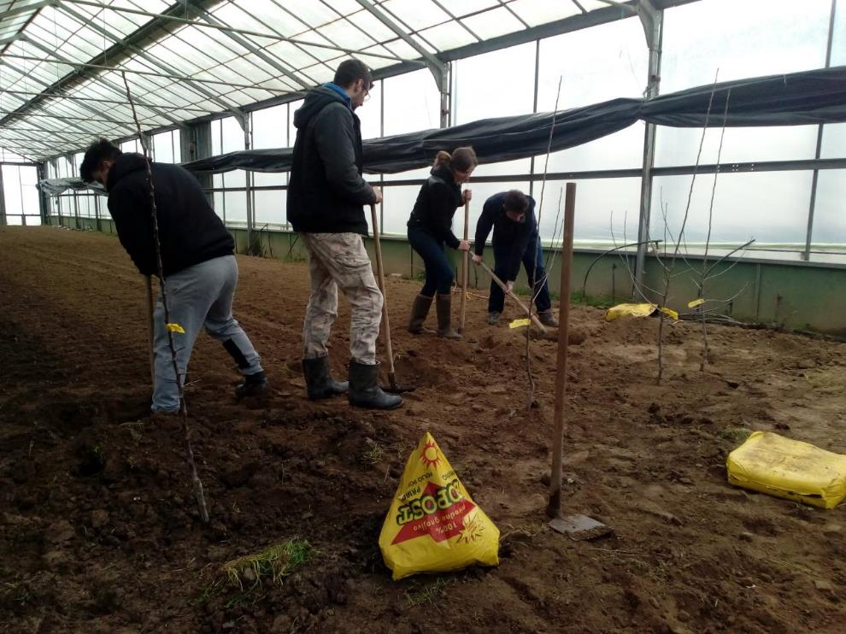
Sadnja jabuka

Slide 8
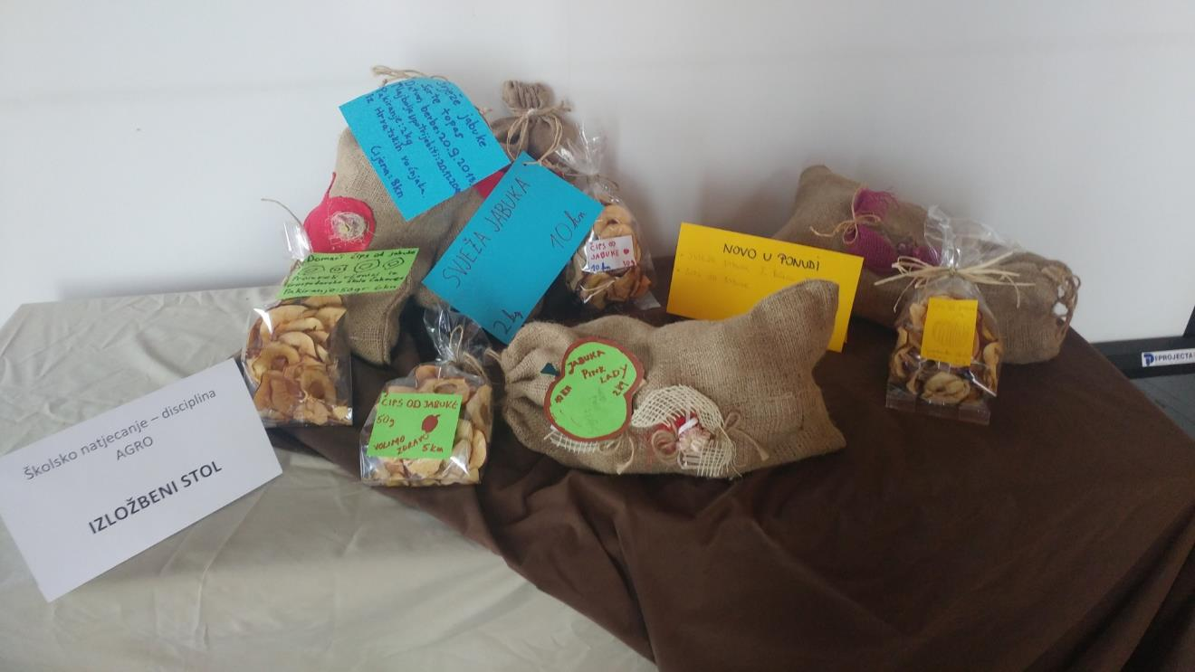
Proizvodi od jabuke

